Slide 1
Приложение по поиску запрещенных слов
Выполнила Николаенко Надежда

Slide 2
Актуальность данного приложения
На данный момент все больше и больше развиваются и улучшаются технологии, много новых приложений появляется с каждым днем, и никому точно не известно, что они из себя представляют. Скачивая файл с нужной программой или какой-то полезной информацией нельзя быть уверенным на все 100%, что этот файл безопасный. Разумеется, для этого придумали антивирусы, но не все антивирусы работают хорошо. Приложение, позволяющее искать некоторый набор запрещенных слов в файлах может помочь в поиске вредоносных файлов.

Slide 3
Актуальность данного приложения
Им также можно пользоваться, когда требуется найти файл с определенным набором слов в определенной папке. Данное приложение позволяет отыскать тот или иной файл с содержанием тех или иных наборов слов, просто выбрав нужные слова и кликнув один раз на кнопку «Поиск». Это приложение как Google, но только на локальных файлах.
Интерфейс приложения достаточно легок и понятен, поэтому для каждого пользователя не составит труда разобраться в нем.

Slide 4
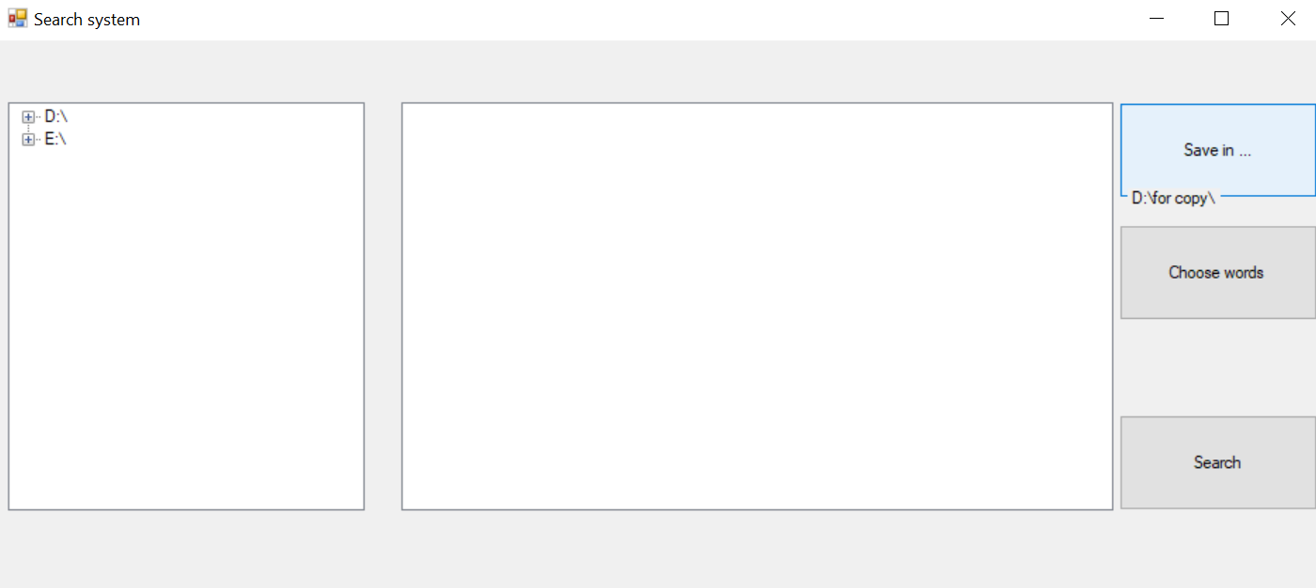
Внешний вид приложения
При запуске программы первое, что увидит пользователь, это главную
форму поиска Search System

Slide 5
Внешний вид приложения
На этой форме сразу справа можно увидеть все диски, которые есть на данном компьютере и выбрать папку, в которой пользователь хотел бы начать поиск запрещенных слов. Слева на форме изображены три кнопки:
Save in… - используется для копирования всех найденных файлов в отдельную папку. При наведении курсором на данную кнопку, под ней отображается текущий путь для сохранения. При нажатии на кнопку можно изменить этот текущий путь, выбрав в TreeView другую папку. Чтобы указать функционал пользователю, к этой кнопке был приклеплена подсказка с текстом «Select a folder and click», таким образом делая приложение легкое для понимания.
Choose Words – кнопка, которая открывает новую форму Words для того, чтобы задать искомые слова.
и главная кнопка Search, которая отвечает за сам поиск слов.
Также для пользователя есть возможность просмотреть путь, в который будут сохраняться все найденные файлы и

Slide 6
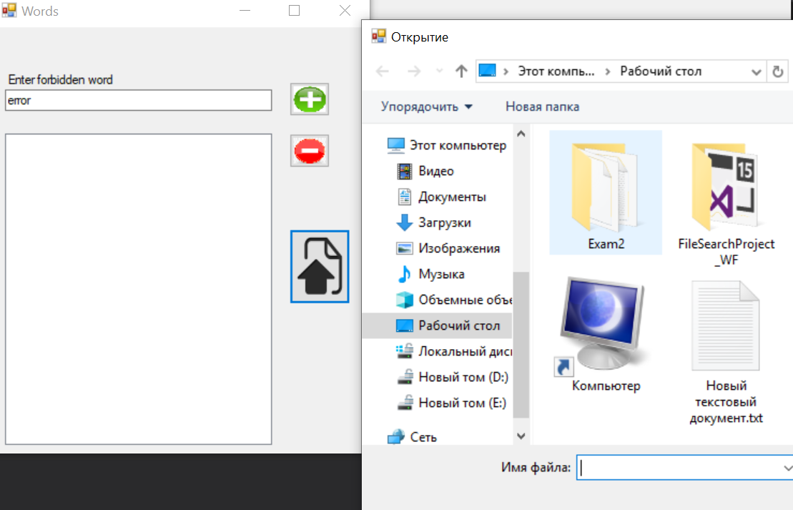
Внешний вид приложения
При открытии формы Words, которая отвечает
за добавления искомых слов пользователь увидит поле, в которое можно
ввести искомые слова и кнопки:
«+» - добавить
«-» - удалить
«в виде файла» - загрузить слова с файла

Slide 7
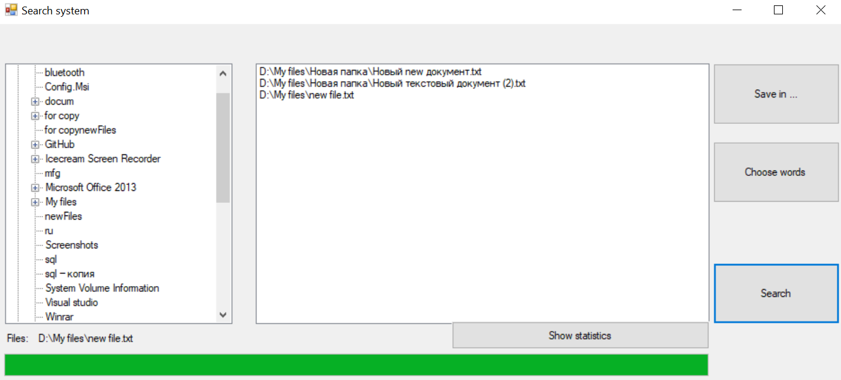
Внешний вид приложения
После добавления слов и указав папку для поиска можно уже нажимать кнопку поиска Search.

Slide 8
Внешний вид приложения
После нажатия на кнопку происходит сам поиск, активизируется полоса состояния поиска и указывается путь файлов, в котором на текущий момент идет поиск. Если файлы были найдены с такими искомыми словами, в окне приложения прописываются полные пути файлов, а также сохраняется вся информация в базу данных.
Чтобы просмотреть детальную статистику этих файлов пользователю необходимо нажать кнопку Show Statistics, которая активизируется только при условии, если файлы все же найдены.

Slide 9
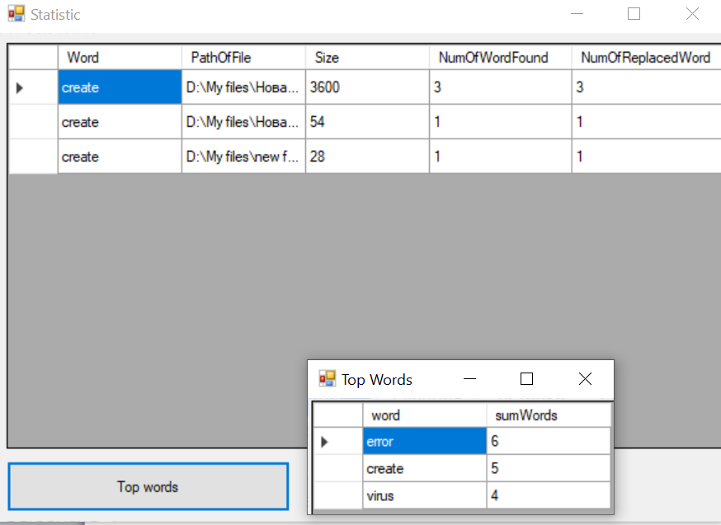
Внешний вид приложения
После нажатия на кнопку появляется еще одна форма Statistiс. Так же на этой форме можно просмотреть и топ искомых слов за все время, нажав на кнопку Top Words.

Slide 10
База данных
Если были найдены файлы с искомыми словами, вся информация о словах и файлах автоматически сохраняется в базу данных.
В данной работе база данных создавалась с помощью кода на C#, а именно технологией Entity Framework Для способа взаимодействия с базой данных был выбран Database first, с помощью которого Entity Framework создает набор классов, которые отражают модель конкретной базы данных.
При первом запуске приложения создается база данных ForbiddenWords (если она не была до этого создана или была изменена).

Slide 11
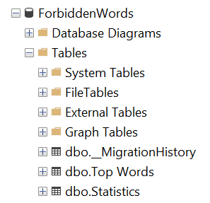
Таблицы базы данных
В таблице Statistics содержиться вся необходимая информация, а именно само слово, путь к файлу, в котором найдено слово, размер этого файла, количество замененных и найденных слов.
В таблице Top Words содержаться слова и их количество, которое было найдено

Slide 12
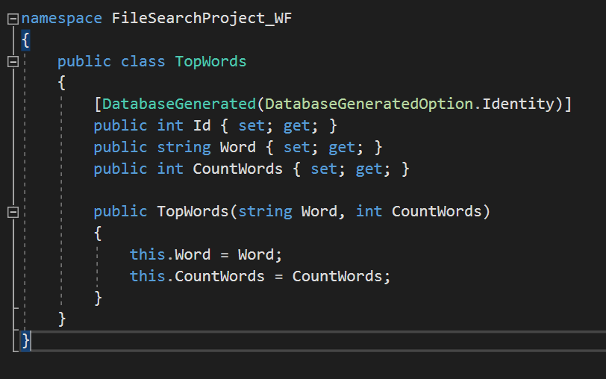
Таблицы базы данных
Соответствующие таблицам классы в Windows Form

Slide 13
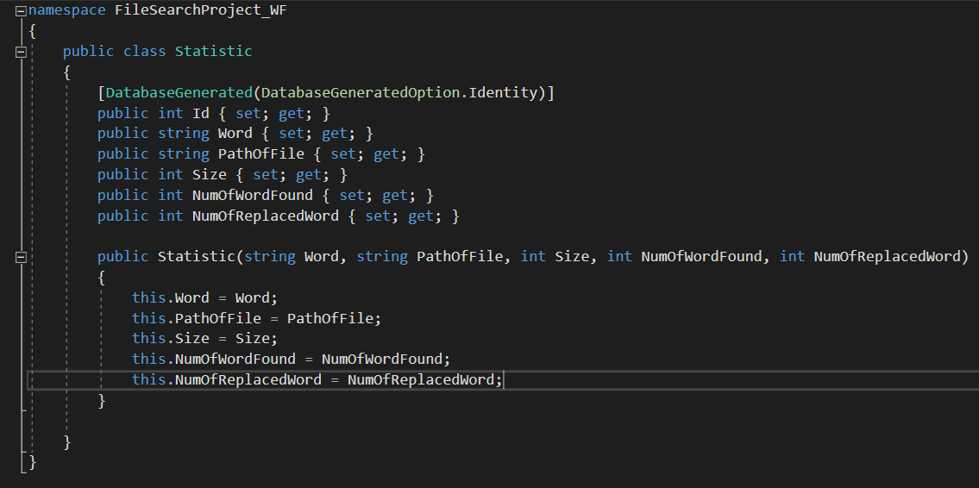
Таблицы базы данных
Соответствующие таблицам классы в Windows Form

Slide 14
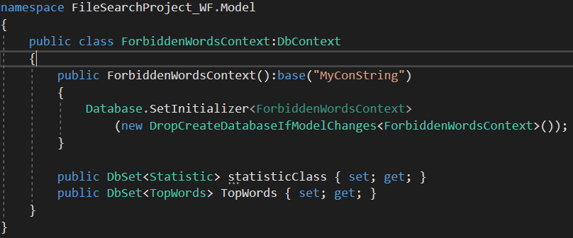
Таблицы базы данных
Также стоит упомянуть и о классе ForbiddenWordsContext, через который приложение может получить соответствующие данные с БД

Slide 15
Диаграмма классов
Диаграмма классов (англ. Static Structure diagram) — структурная диаграмма языка моделирования UML, демонстрирующая общую структуру иерархии классов системы, их коопераций, атрибутов (полей), методов, интерфейсов и взаимосвязей между ними. Широко применяется не только для документирования и визуализации, но также для конструирования посредством прямого или обратного проектирования.
Так как приложение написано на Windows Forms, главным и первым классом будет класс Form.

Slide 16
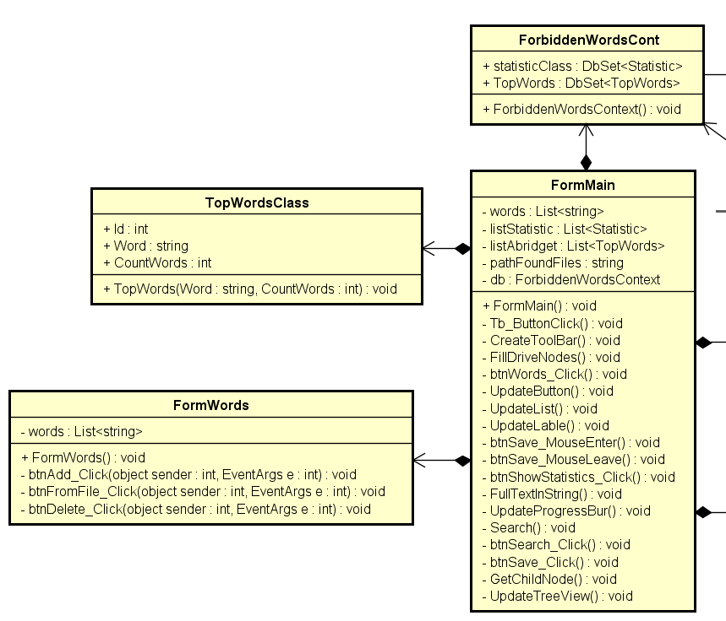
Диаграмма классов
Диаграмму классов данного приложения выглядит следующим образом

Slide 17
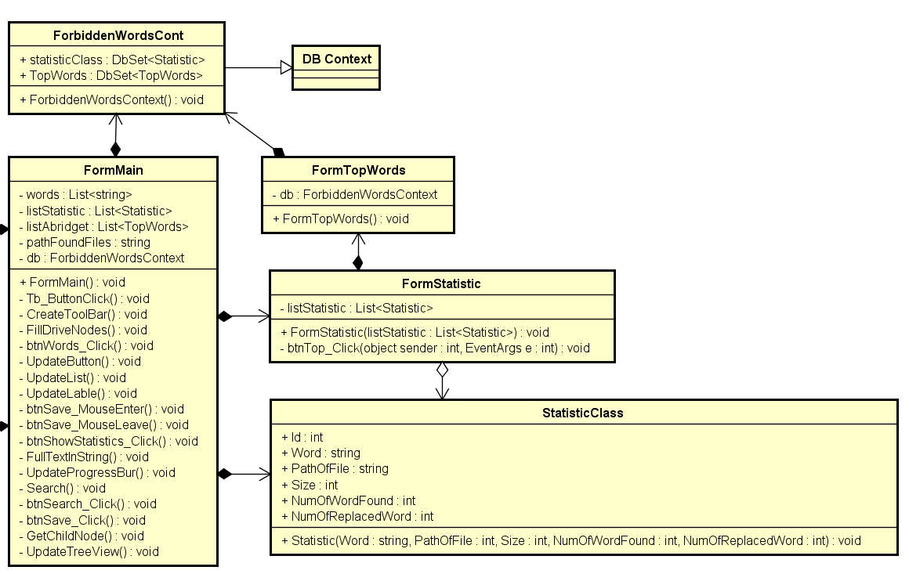
Диаграмма классов
Диаграмму классов данного приложения выглядит следующим образом

Slide 18
Диаграмма классов
Как видно с данных рисунков, вся программа состоит из 7 классов, которые тесно взаимосвязаны друг с другом.
Класс Form (FormMain) – это основной класс, в котором содержится основной код программы. В ней вызываются такие классы, как
ForbiddenWordsContext (который наследуется от класса DB Context)– класс, отвечающий за подключение к базе данных и считывание / запись информации в нее. Этот класс содержит два публичных свойства типа DBSet<> тех классов, которые используются для заполнения таблиц базы данных, а именно Statistic и TopWords.

Slide 19
Диаграмма классов
класс Statistic отвечает за передачу данных в базу данных в таблицу Statistic. В нем содержаться все необходимые публичные свойства для получения информации найденного файла, а именно само слово, путь к файлу, в котором найдено слово, размер этого файла, количество замененных и найденных слов. Также в нем содержится конструктор, через который можно передавать данные параметры.
класс TopWords который также отвечает за передачу данных в базу данных в другую таблицу TopWords. В нем содержаться все необходимые публичные свойства для получения информации о найденных словах (само слово и количество этих слов). Также в нем содержится конструктор, через который можно передавать данные параметры.

Slide 20
Диаграмма классов
FormWords - который отвечает за то, чтобы задавать нужные слова для поиска. В ней содержится список искомых слов (передаваемый с главной формы), так как тип ссылочный, он инициализируется сразу при добавлении слова в ListBox на данной форме. Также на данной форме обработчики событий, которые отвечают за добавление, удаление или загрузку нужных слов.
FormStatistic – в данный класс с главной формы в конструктор класса передается лист класса Statistic, в котором и содержится вся информация о найденных файлах. Также в данном классе прописан обработчик события, который вызывает еще один класс FormTopWords.
Класс FormTopWords содержит объект класса ForbiddenWordsContext, который позволяет подключится к базе данных и получить все необходимые данные, а именно с помощью функций расширения вывести в DataGridView информацию о слове и количестве найденных его за все время.

Slide 21
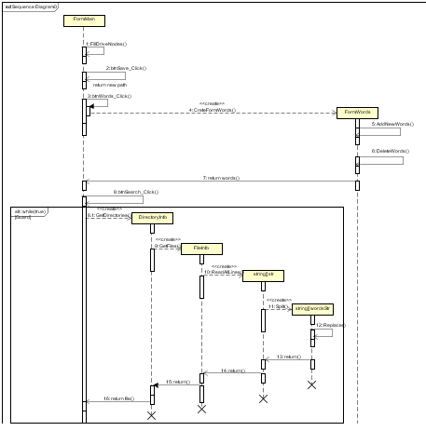
Диаграмма последовательности
Данная диаграмма
детально показывает
последовательность
работы целой программы

Slide 22
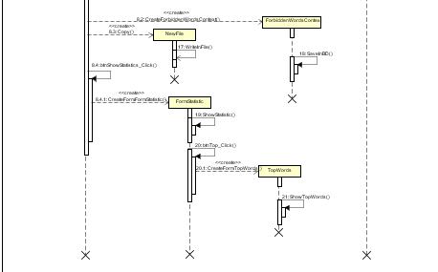
Диаграмма последовательности

Slide 23
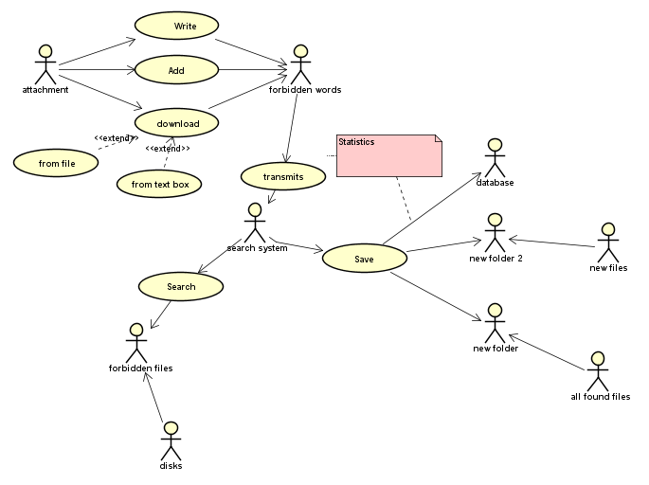
Диаграмма вариантов использования

Slide 24
Диаграмма вариантов использования
Диаграмма вариантов использования – это диаграмма, отражающая отношения между актерами и прецендентами и являющаяся составной частью модели прецедентов.
В данном приложениии актерами являются:
Приложение
Искомые слова
Поисковая система
Файлы, в которых ищуться слова
Файлы, в которые перезаписывается информация с найденных файлов
Все они имеют меду собой тесную и взаимосвязывающую связь, которая и делает данное приложение целостной единицей

Slide 25
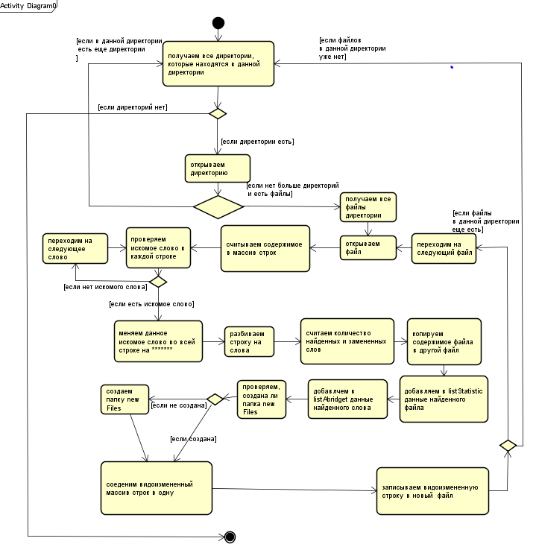
Диаграмма деятельности
Описывает саму
функцию поиска
и последовательность
выполняемых ей
действий

Slide 26
Спасибо за внимание

